Slide 1
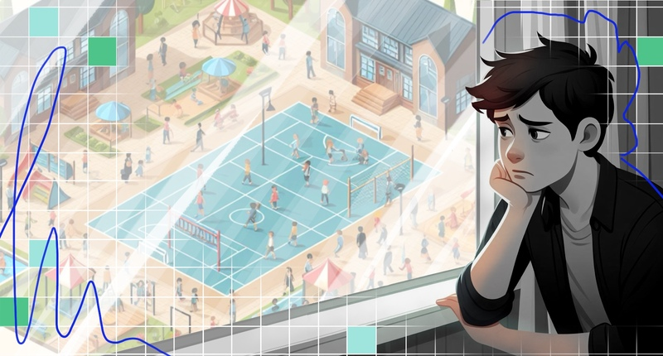
Как помочь ребенку с опытом сиротства освоиться в классе и получить школьное образование

Slide 2
Проблемы адаптации детей-сирот в школе
Детям-сиротам сложно вписываться в школьную жизнь из-за трудного поведения. Его главная причина — травматический опыт. Потеря родителей — тяжелое событие для психики ребенка. Есть разные виды травм, которые влияют на поступки ребенка-сироты в период адаптации в школе.

Slide 3
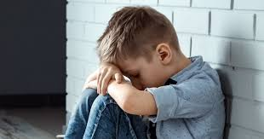
Комплексная травма
Возникает, когда ребенок переживает несколько длительных травматических событий. Например, живет в тяжелых антисанитарных условиях, подвергается насилию. У него появляются ночные или дневные кошмары, он не высыпается, быстро утомляется, теряет концентрацию во время урока.

Slide 4
Посттравматическое расстройство (ПТСР)
Возникает, когда ребенок переживает травматические события, наблюдает или думает о них. Симптомы:
Гипервозбуждение. Ребенок постоянно находится в ожидании опасности. От этого он остро реагирует на происходящее вокруг. Ему сложно управлять эмоциями, будь то радость, злость или тревога. Например, если ребенок регулярно сталкивался с насилием, он будет прятаться или плакать, если учитель повысит голос.
Избегание. Ребенок убегает от реального мира, отстраняется от происходящего. В школе замкнут, необщителен, на занятиях у него «отсутствующий» вид.

Slide 5
Травма убежища
Возникает, когда ребенок обращается за помощью к взрослому — педагогу, члену семьи или врачу — но не получает поддержки. Или сталкивается с непониманием и агрессией. Ребенок перестает доверять другим, просить и принимать помощь. Он начинает «проверять» взрослого на негативную реакцию: например, нарушает школьные правила, мешает вести урок или отказывается выполнять задания и отвечать на вопросы.

Slide 6
Воспитанники детского дома (в настоящее время детские дома переименованы в Центры содействия семейному устройству), живут по отличным от школы правилам. У них отличаются представление о:
собственности — «какая вещь моя, а какая чужая?»;
правилах очередности — «я первый, значит, это теперь моё»;
способах отстоять себя — «нужно ударить тех, кто зло на меня смотрит, пока это не сделали они».
Это осложняет общение с одноклассниками в период адаптации к школе. Например, ребенок без спроса берет чужие вещи, или нарушает личные границы других детей.

Slide 7
Еще в детском доме мало свободы выбора. Жизнь ребенка годами строится по одному расписанию, а все важные решения принимают взрослые. Когда сирота попадает в обычную школу, он теряется. Он не привык самостоятельно делать выбор, ему трудно осознавать свои желания и предпочтения, брать на себя ответственность и пробовать что-то новое. Например, в ситуациях, когда у ребенка есть возможность сделать что-то не по указаниям учителя: выбрать факультатив, тему сочинения, согласиться или отказаться от участия в школьном спектакле.
У воспитанников детского дома есть предубеждения о детях, которые живут в семьях. Например, такой ребенок может считать, что одноклассники во всем его превосходят, или, наоборот, заслуживают меньшего, чем он. От этого ему сложно идти на контакт с ними, а это рискует стать причиной конфликтов и даже травли. Особенно, если учитель уделяет сироте больше внимания, и остальные чувствуют несправедливость.

Slide 8
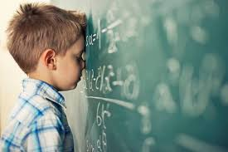
Как помочь ребенку из детского дома адаптироваться в школе

Slide 9
Дайте ему время
Не принуждайте ребенка общаться с одноклассниками в период адаптации в школе. Вместо этого наблюдайте, какие активности на уроке вызывают у него больше интереса и решительности. Используйте их, чтобы помочь сироте чувствовать себя увереннее. Например: ребенку нравится придумывать математические задачи. Предлагайте ему выполнять такие задания у доски. Если ребенку трудно выступать перед классом, попросите ответить с места. Отметьте, с чем он хорошо справился, когда он закончит.
Эти ситуации успеха укрепят самооценку и уверенность ребенка. Ему станет легче пробовать новое и общаться со сверстниками.

Slide 10
Не делайте акцент на «особенностях»
В классе со здоровой атмосферой нет травли и агрессии, дети одинаково уважают комфорт и границы всех одноклассников. И видят, что взрослые делают то же самое. Поэтому не акцентируйте внимание на том, что ребенок из детского дома отличается от других. Это спровоцирует насмешки, издевки и нетактичные замечания. Это касается и слов в защиту и оправдание ребенка: не стоит говорить «ему и так тяжело, не обижай его» или «не злись на него, он живет в детдоме и не понимает некоторых правил».
Скрывать, что новый ученик из детского дома не стоит. Уделите этому столько же внимания, сколько и остальной информации про ребенка, которой поделитесь представляя его классу: «Знакомьтесь, это Игорь, ваш новый одноклассник. Он живет в детском доме и перешел к нам из школы № 231. Пожалуйста, помогайте Игорю освоиться, предлагайте свою помощь — расскажите, чем занимаетесь на переменах, покажите, где находится библиотека, медпункт и столовая».
Состав детей в детском доме неоднороден. Есть дети, которые в детских домах с самого рождения, а бывают бывшие домашние, которые в детском доме год – два. У них другие понятия о социуме. Вообще неверно рассматривать детей из детского дома и домашних как кроликов разных пород. Это все дети, просто оказавшиеся в разных жизненных условиях. А потому многое применимо как к домашним, так и к детям из детского дома, но некоторое при применении ко вторым проявляется гораздо ярче.

Slide 11
Социальная адаптация детей сирот не ограничивается школой. Просите и сами давайте обратную связь близким ученика — представителям, опекунам. Так у них будет возможность вне школы обсудить сложные или волнующие ребенка ситуации, помочь ему практиковаться в общении и поддерживать. Например, если ребенок поссорился с кем-то, взрослые помогают ему разобраться в причинах конфликта, предлагают способы помириться или обсудить разногласия.
Если вы будете видеть общую картину, знать, как ребенок ведет себя в привычной среде, это поможет вам работать с ним в классе.

Slide 12
Будьте готовы объяснить «очевидные» вещи
Воспитанник детского дома по-другому воспринимает привычные ситуации и действует совсем не так, как принято в классе и школе. Дело не в том, что он назло идет против правил — просто место, где он живет, устроено по-другому.
Например, ребенок без стука заходит в кабинеты во время урока и остается в том классе, где ему понравится. Это происходит из-за того, что ранее ребенок был предоставлен сам себе и не имел представления о существовании элементарных правил. Поэтому для ребенка неочевидно, что в школе так делать неправильно.
Чтобы научиться новым правилам, ребенку понадобится опыт и поддержка. Поэтому исходите из принципа «не бывает ничего очевидного для всех».

Slide 13
Как справиться с негативными поведенческими реакциями ученика из детского дома.
Если ребенок нарушает правила, говорите с ним об этом отдельно, не при всём классе. Пусть это будет не поучительный, а поддерживающий разговор. Как будто вы объясняете ему сложную тему или правила игры:
«Я вижу, что ты очень хочешь чем-то поделиться с Машей, но у нас есть правило соблюдать тишину, если кто-то выступает у доски. Если тебе сейчас трудно сосредоточиться на уроке, ты можешь выйти на несколько минут, чтобы прогуляться или выпить воды, а потом вернуться к нам».

Slide 14
Если вы делаете ребенку замечание во время урока, следите за тем, что и каким тоном вы говорите. Замечание будет услышано, если будет звучать так же, как для любого другого ученика.
Неправильно: «Я понимаю, что в детдоме всё общее, но у нас тут другие правила, и надо спрашивать разрешения, прежде чем что-то брать».
Правильно: «Ты сейчас забрал из пенала Саши фломастер, не спросив разрешения. Я понимаю, что у тебя сегодня с собой только карандаши, но брать чужое без спросу нельзя. Пожалуйста, верни его обратно. Ты можешь выбрать один из общих фломастеров в шкафу или попросить одноклассников поделиться своими, которыми они сейчас не рисуют».

Slide 15
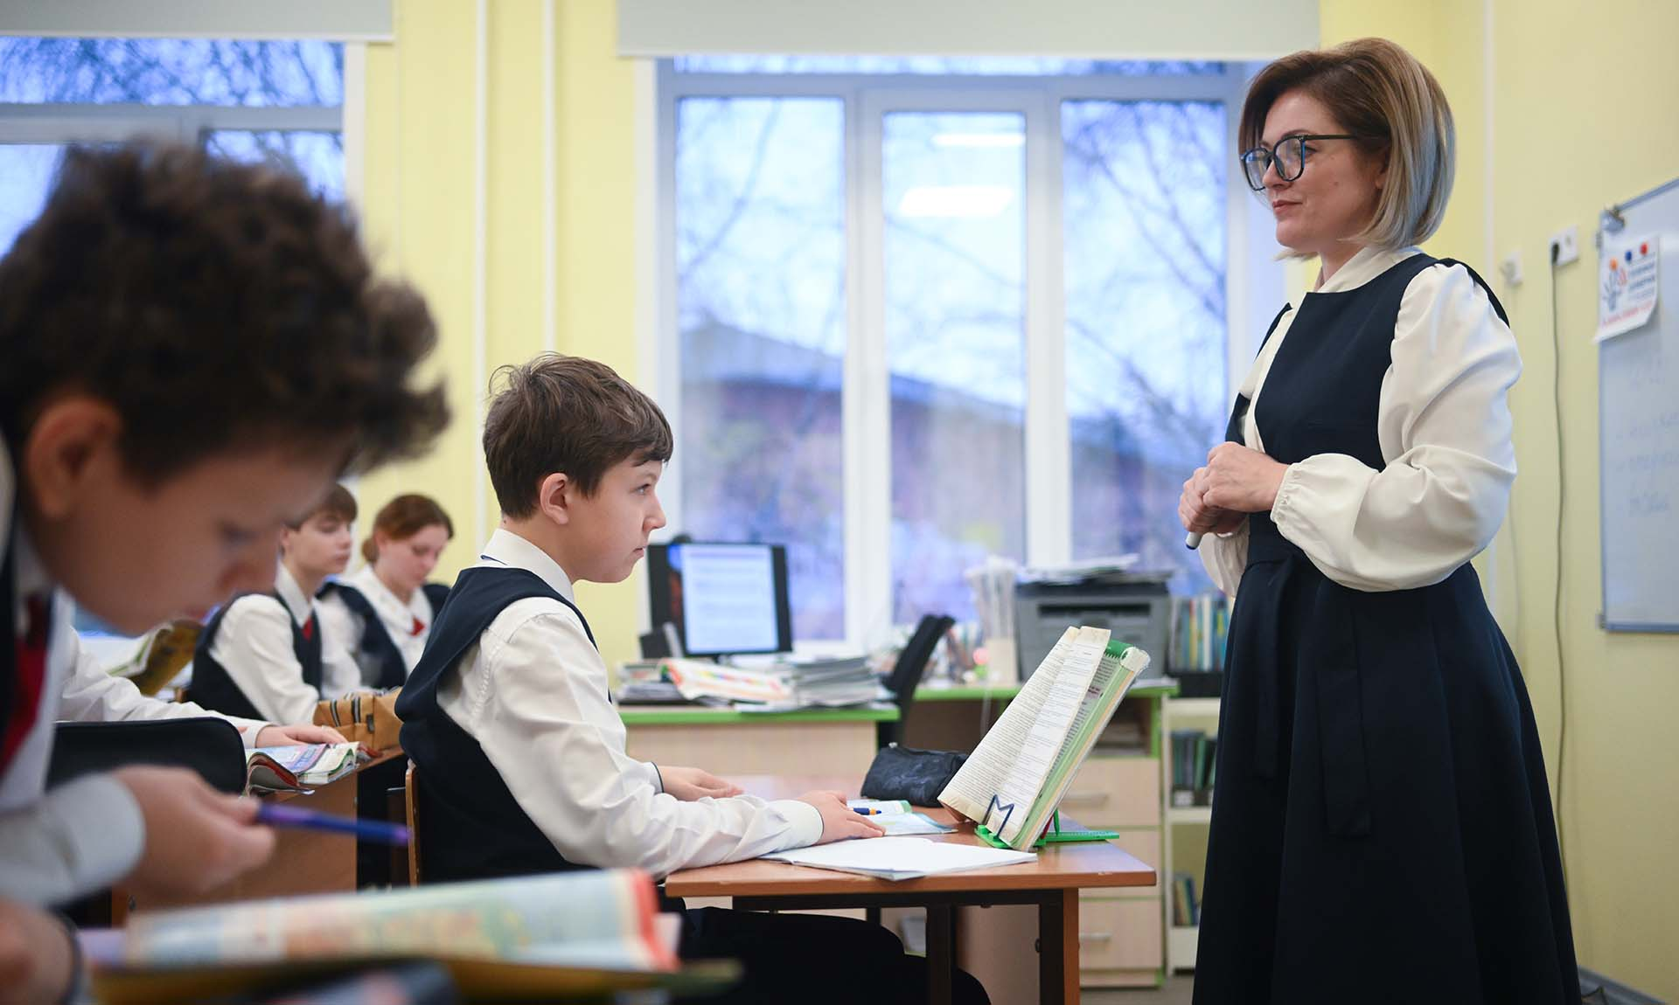
Как создать комфортную обстановку для ребенка из детского дома в классе

Slide 16
Используйте сострадательный подход
Сострадательный подход в обучении — это меры, которые позволяют детям, пережившим психологическую травму, получить в школе новый опыт и развить навыки, которые помогут общаться с другими людьми и выстраивать отношения.
К травматическому опыту относятся:
продолжительный сильный стресс;
потеря или болезнь близкого;
опыт сиротства;
пережитое насилие или травля;
переезд, резкая смена окружения.
Ребенку, который пережил подобные ситуации, сложно доверять окружающим, просить о помощи, учиться новому, выражать и понимать эмоции. Он может сталкиваться с нарушениями сна, испытывать трудности с памятью и концентрацией. Сострадательная учебная программа поможет педагогу поддержать ребенка и справиться с возможными последствиями травматического опыта, с которыми он сталкивается в классе.

Slide 17

Применять сострадательный подход могут не только классные руководители с закрепленным за ними классом, но и все специалисты, которые взаимодействуют с детьми.

Slide 18
Принципы сострадательного подхода
В основе сострадательного подхода лежит шесть принципов.
1. Наделять силой, а не лишать ее
Ученики, пострадавшие от травмы, часто соревнуются с преподавателями за власть. Они верят, что если будут контролировать ситуацию в классе, то обеспечат себе безопасность. Чем более бессильным, зависимым и некомпетентным чувствует себя ребенок, тем хуже будет его поведение.
Дети:
нарушают правила или отказываются им следовать;
нарушают дисциплину в классе;
вмешиваются в ход урока.
Так они избегают ощущения бессилия и беспомощности — чувства, которые возвращают их к травматическому опыту.
Как действовать:
в сострадательном подходе учитель не контролирует детей, столкнувшихся с последствиями травмы. Он предлагает им совместно следить за средой в классе. Например, вместе с учениками обсуждает и меняет правила поведения и последствия за их нарушение.
Следует избегать криков, угроз, насмешек и сарказма, и последовательно, уважительно, ненасильственно следить за дисциплиной.

Slide 19
2. Поддерживать, а не ругать за неудачи
У детей, переживших травматические события, возникают трудности с доверием, им бывает сложно проявлять инициативу и формировать отношения. Как правило, они очень критично относятся к себе, своим недостаткам и ошибкам, которые они совершают.
Как действовать:
ребенку в такой ситуации нужен взрослый, который относится к нему с уважением, устойчивой добротой и сопереживанием.
Например, когда ученик сталкивается с трудностями и говорит, что у него ничего не получится, учитель не будет ругать и указывать на ошибки, а поддержит и предложит помощь: «Мне жаль, что ты так думаешь. Я понимаю, что сейчас тебе тяжело, но это не значит, что так будет всегда. Я могу помочь тебе, когда ты будешь готов попробовать снова».

Slide 20
3. Не снижать планку, но и не завышать ее
Ученики с травматическим опытом могут отличаться от других детей в классе — иначе реагировать на происходящее, с другим темпом осваивать новые навыки, быстрее уставать и отвлекаться. Если акцентировать на этом внимание, озвучивать такие различия, ребенок почувствует бессилие. Это только усилит проявления травмы.
Как действовать:
Ребенку, который пережил травму, важно видеть, что учитель предъявляет к нему те же требования, что и к остальным. Озвучивает правила, предупреждает о последствиях, называет проблемы и замечает успехи. Это помогает ему почувствовать, что он достоин безусловного положительного отношения и внимания наравне с другими.

Slide 21
4. Проверять предположения, наблюдать и задавать вопросы
Травма — это индивидуальная реакция человека на пережитые события. Когда мы предполагаем, что кто-то травмирован, основываясь на стереотипах об определенной группе людей (например, если ученик из неполной семьи), это мешает понять ребенка.
Постарайтесь рассматривать каждого ученика независимо от каких-либо факторов, которые вы знаете о его личной жизни. Спокойный, замкнутый ребенок, эмоционально отсутствующий во время урока, может и должен волновать учителя не меньше, чем тот, который шумит и отказывается следовать правилам.
Как действовать
наблюдать за поведением ученика и задавать вопросы чутко и уместно, исходя из результатов наблюдений. Например, если это вопрос о трудностях и переживаниях, лучше задавать его в спокойной обстановке, находясь наедине с ребенком.
Здесь на первый план выходят три навыка:
Умение замечать свои предположения.
Каждый раз, когда вы ловите себя на том, что сделали предположение, не делать выводов, пока не понаблюдаете за поведением ребенка.
Умение задавать вопросы, основываясь на наблюдениях.
После наблюдений полезно записать основные замечания и мысли — это помогает посмотреть на поведение ребенка спокойно, без эмоций, которые испытываете в момент наблюдения.
Умение выслушать.
Задавать вопросы стоит тогда, когда мы готовы внимательно выслушать ответ. Следующий шаг после вопроса — остановиться, подождать и прислушаться. Возможно, ученик не даст прямого ответа, но его поведение может измениться.

Slide 22
5. Быть «тренером по отношениям»
Джудит Герман, психиатр и специалист по травме, писала: «Травматические события ставят под сомнение основные человеческие отношения. Они нарушают привязанности семьи, дружбы, любви и общины».
Как действовать
показать ребенку, что вокруг есть люди, которые уважают его, готовы поддержать и выслушать. С их помощью ученики тренируются выстраивать границы и общаться со взрослыми и другими детьми. Отношения, которые педагог устанавливает с учениками, влияют на тон и манеру поведения внутри класса.

Slide 23
6. Предоставлять возможности для помощи другим
Детям и подросткам важно принадлежать к какому-то сообществу. Это позволяет быть услышанными, делать выбор, нести ответственность, участвовать в решении общих проблем. Помогая другим, они чувствуют себя более устойчиво и уверенно.
Как действовать:
использовать задания для взаимной проверки в классе или провести урок, который организуют сами ученики по методическим рекомендациям учителя. Педагогу стоит показывать ученикам новые возможности для дружбы и поддержки — замечать успехи, задавать вопросы, показывать, как можно помочь друг другу.

Slide 24
Сострадательный подход важно использовать системно и последовательно. Составлять для себя план действий, придерживаться правил и обращать внимание на изменения в поведении ученика. Но даже если у вас нет возможности внедрить сострадательный подход на общем школьном уровне, можно применять его индивидуально. Например, постепенно включать в свою работу те принципы, которые вы считаете ценными — это будет поддержкой для детей, переживших травму.
Работа с детьми-сиротами — большая дополнительная нагрузка для педагога. Любая работа с поведением — это длинный путь. Он состоит из маленьких шагов и изменений. Берегите свои ресурсы, включайте в работу новые приемы и методики постепенно.

Slide 25
Работа с детьми-сиротами - это также проверка на собственные личностные качества, просто методики здесь не срабатывают. Поработав с ними, уже точно понимаешь, что представляешь собой как Человек. И помните, им не нужна ваша жалость, им нужна ваша человечность.
Индивидуальный подход и внимание требуются каждому ребенку, но во сто крат они нужнее тем, кто не по своей воле остался без родителей.
Если в каждом ребенке вы сможете увидеть личность, заслуживающую вашего внимания, уважения, нуждающуюся в вас и не проигнорируете это, авторитет вам обеспечен.
«Не навреди!» Этот медицинский лозунг при общении с израненными детскими душами должен соблюдаться в первую очередь.

